Slide 1



















Slide 2



























Slide 3





























Slide 4
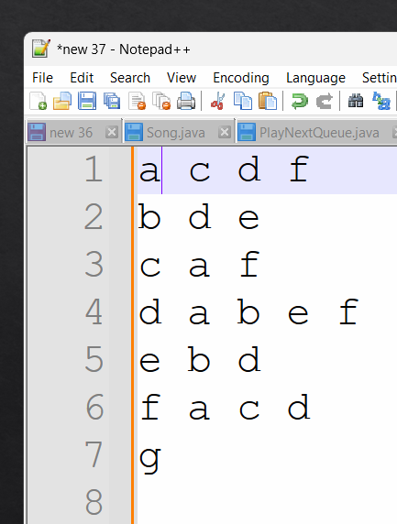
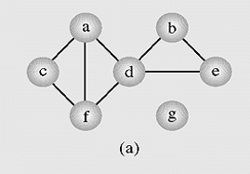

Adjacency list

Slide 5
 | a | b | c | d | e | f | g
a | 0 | 0 | 1 | 1 | 0 | 1 | 0
b | 0 | 0 | 0 | 1 | 1 | 0 | 0
c | 1 | 0 | 0 | 0 | 0 | 1 | 0
d | 1 | 1 | 0 | 0 | 1 | 1 | 0
e | 0 | 1 | 0 | 1 | 0 | 0 | 0
f | 1 | 0 | 1 | 1 | 0 | 0 | 0
g | 0 | 0 | 0 | 0 | 0 | 0 | 0

Slide 6
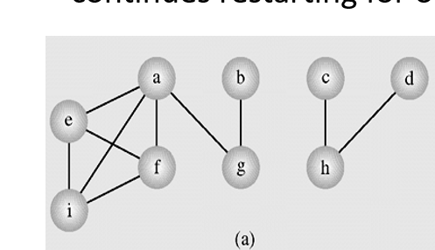



































Slide 7
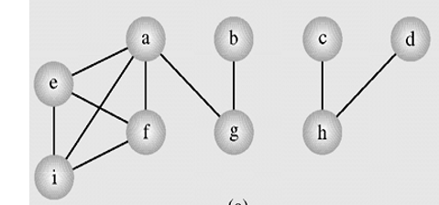



















Slide 8



















Dijkstra

Slide 9












 | a | b | c | d | e | f
0 | Chọn | (7, a) | (9, a) | (∞, -) | (∞, -) | (14, a)
1 | ------ | Chọn | (9, a) | (22, b) | (∞, -) | (14, a)
2 | ------ | ------- | Chọn | (20, c) | (∞, -) | (11, c)
3 | ------- | ------ | ------ | (20, c) | (20, f) | Chọn
4 | ------- | ------ | ------ | Chọn | (20, f) | ------
5 | ------- | ------ | ------ | ------ | Chọn | ------
A->f | 11 | a→ c → f
A→ e | 20 | a→ c → f→ e
A→ d | 20 | a→ C → d

Slide 10
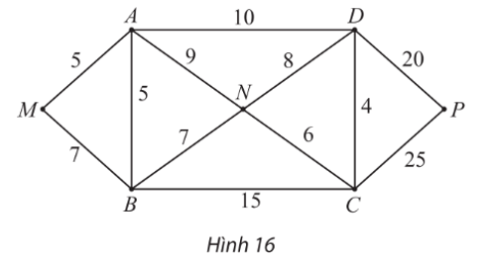

Slide 11












Slide 12
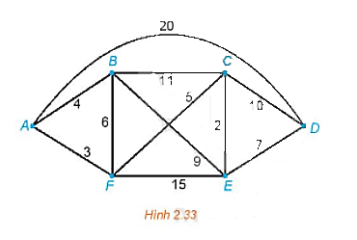

Slide 13






Minimum Spanning Tree
Sử dụng thuật PRIM
U | A, F, B, C, E, D
V | A, B, C, D, E, F

Slide 14













Minimum Spanning Tree
Sử dụng thuật KRUSKAL
Canh | Trọng số
CE | 2
AF | 3
AB | 4
CF | 5
BF | 6
ED | 7
BE | 9
CD | 10
BC | 11
FE | 15
AD | 20

